Slide 2
AutoCad 2012 Základy kreslení Obdélník

Slide 3
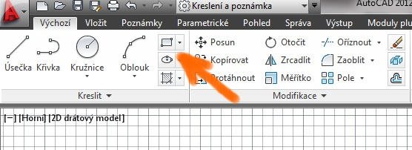
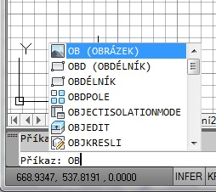
Obdélník
Pro kreslení obdélníku používáme nástroj obdélník.
Lze také použít příkazový řádek a příkaz obdélník:

Slide 4
Prvním krokem je zadání prvního rohu (klikem myši nebo zadáním jeho souřadnic). Dále zadáme protilehlý roh (stejným způsobem).
Příkaz: _rectang
Určete první roh nebo [Zkosení/zDvih/zAoblení/Tloušťka/šířKa]: 0,0
Určete druhý roh nebo [Oblast/Rozměry/oTočení]: 200,100
(Rozdíl mezi obdélníkem nakresleným tímto nástrojem a úsečkami je ten, že při použití obdélníku se útvar chová jako jeden celek.)

Slide 5

Další parametry obdélníka
Parametry zadáváme pomoci písmen, které vidíme zvýrazněné. Např. Zkosení – Z.
Význam:
Zkosení – ořízne rohy, lze zadat rozdílné rozměry v osy x a y
zDvih – určí zdvih (pouze u 3D
zAoblení – zaoblí všechny rohy
Tloušťka – je viditelné při natočení ve 3D
šířKa – určí šířku čáry

Slide 6
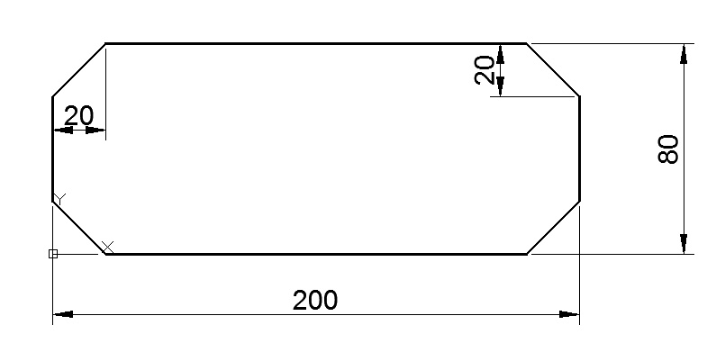
Př. Nakresli obdélník o rozměrech 200x80 a zkosením 20.

Slide 7
Příkaz: _rectang
Určete první roh nebo [Zkosení/zDvih/zAoblení/Tloušťka/šířKa]: z
Určete první vzdálenost zkosení pro obdélníky <0.0000>: 20
Určete druhou vzdálenost zkosení pro obdélníky <20.0000>:
Určete první roh nebo [Zkosení/zDvih/zAoblení/Tloušťka/šířKa]: 0,0
Určete druhý roh nebo [Oblast/Rozměry/oTočení]: @200,80

Slide 8
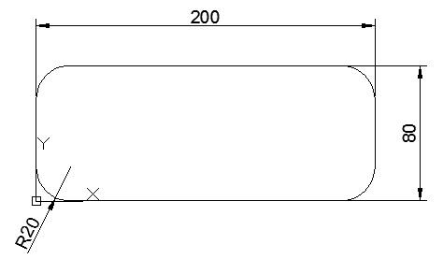
Povšimněte si, že písmeno z použijeme hned na začátku, jestliže zkosení zadáme v jednom směru a v druhém je stejné, druhou výzvu můžeme přejít klávesou Enter.
Př. Nakresli obdélník o rozměrech 200x80 a zaoblením 20.

Slide 9
Příkaz: _rectang
Aktuální režim obdélníku: Zaoblení=20.0000
Určete první roh nebo [Zkosení/zDvih/zAoblení/Tloušťka/šířKa]: a
Určete poloměr zaoblení pro obdélníky <20.0000>:
Určete první roh nebo [Zkosení/zDvih/zAoblení/Tloušťka/šířKa]: 0,0
Určete druhý roh nebo [Oblast/Rozměry/oTočení]: @200,80

Slide 10
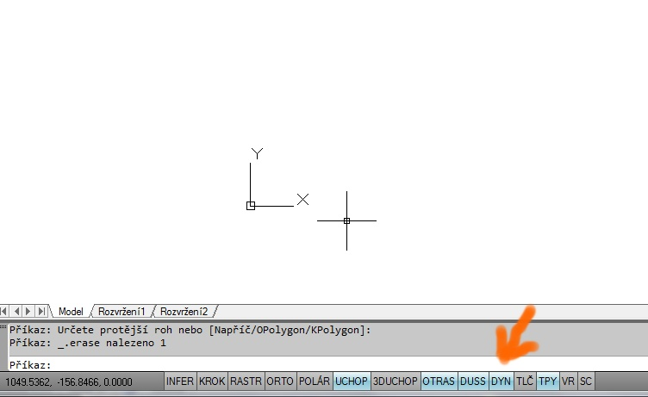
Povšimněte si, že si program pamatuje hodnoty zadané v předchozím případě (zkosení není 0). V prvním řádku je aktuální režim. Když budeme chtít nastavit výchozí stav, budeme muset zadat zkosení na 0.
Dále parametry lze zadávat i při zapnutém tlačítku DYN

Slide 11


